Slide 1

AMICALE DES ANCIENS DÉPORTÉS A NEU-STASSFURT ET DE LEURS FAMILLES (Kommando de Buchenwald)
L’Amicale créée dès 1946 a pour objet le maintien de la mémoire de ce que fut le « Kommando de Neu-Stassfurt ».

Slide 2
AMICALE DES ANCIENS DÉPORTÉS A NEU-STASSFURT ET DE LEURS FAMILLES (kommando de Buchenwald)
Déroulé de la présentation
1- Présentation de l’intervenant
2-Introduction: Pourquoi cette intervention
3- Un peu d’histoire
4- Projection d’un témoignage (interview d’un déporté)sur
- La résistance
- Les arrestations
- Compiègne
- Le Départ vers L’Allemagne
5- Séance de Questions Réponses
6- Projection d’un témoignage (interview d’un déporté)sur
- Buchenwald
- Commando de Neu-Stasfurt
-La marche de la mort (La todesmarch)
7- Séance de Questions/réponses

Slide 3
AMICALE DES ANCIENS DÉPORTÉS A NEU-STASSFURT ET DE LEURS FAMILLES (kommando de Buchenwald)
1- Présentation de l’intervenant
Je m’appelle : Jean-Paul Royer
Je fais partie de cette amicale créée dès 1946 par quelques rescapés du camp
Déporté référent : Mon père, Mathurin Royer né en 1920
Camps : Buchenwald et Neu-Stassfurt Matricule 81010
Causes de la déportation : Faits de Résistance
Circonstances de son arrestation :
Recherché par la Gestapo (police allemande) en raison de ses activités de Résistant, il s’est livré de lui même, afin de faire libérer son propre père, innocent, pris en otage à sa place.
Condamnation : Peine de mort.
-N’a dû son salut qu’à l’intervention du Lieutenant de Gendarmerie JAMET, habitant le même village, auprès des autorités allemandes.
-Transféré à Compiègne
-A été Déporté par le train du 17 août 1944, dernier train à destination de L’Allemagne et de Buchenwald.
-Transféré dans les mines de sel de Neu-Stassfurt -8 mois
-Libéré à Annaberg le 8 mai 1945 après avoir parcouru plus de 400 kilomètres. Une des plus longues marches de la mort. (La todesmarch)

Slide 4
AMICALE DES ANCIENS DÉPORTÉS A NEU-STASSFURT ET DE LEURS FAMILLES (kommando de Buchenwald)
1- Présentation de l’intervenant
Lanvenegen et les conflits mondiaux
La commune de LANVENEGEN a payé un lourd tribu lors des deux guerres mondiales de 1914-1918 et de 1939 – 1945. Le monument aux morts rappelle les noms des personnes qui ont donné leur vie pour la défense de la nation et pour la liberté.
Cette commune est également réputée pour son rôle dans la Résistance. Cinq de ses habitants sont morts en déportation; treize ont été fusillés, notamment à Port-Louis.
Le 1er mai 1944, des manifestants portant des drapeaux rouges et des drapeaux tricolores défilent dans le bourg et dans les villages alentour en chantant L'hymne national et l'International.
Le 8 mai, les Allemands procèdent à une rafle, puis à des arrestations ciblées dans la nuit du 22 au 23 mai et encore dans la nuit du 31 mai au 1er juin.
Le 24 juin, dix-sept résistants, dont six Belges de Blankenberge, condamnés à mort par la cour martiale allemande siégeant à l'École Sainte-Barbe au Faouët, sont fusillés à Rosquéo. Deux des morts n'ont pu être identifiés. L'un des Belges, Jean de Coninck, n'est que blessé : il s'enfuit sous les tirs. Il sera soigné par une vétérinaire du Faouët, caché par des habitants et survivra.
Le même jour, dix résitants de Spézet et un de Saint Goazec sont fusillés à Rozangat.
Un autre fusillé, inconnu, est retrouvé dans une tombe sommaire au Pont-Neuf

Slide 5
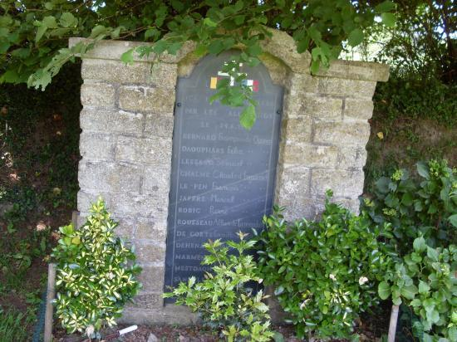
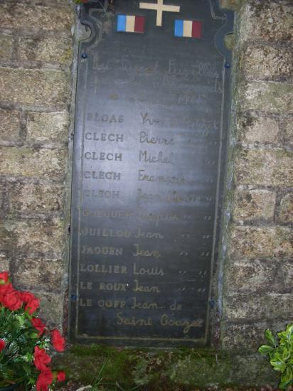
AMICALE DES ANCIENS DÉPORTÉS A NEU-STASSFURT ET DE LEURS FAMILLES (kommando de Buchenwald)
1- Présentation de l’intervenant
Le 27 juin, c'est Jean Jamet, lieutenant de gendarmerie à Quimperlé, originaire de Lanvénégen, qui est arrêté à Bubry en compagnie de Mathieu Donnart, chef de l'Armée secrète dans le Finistère. Ils sont fusillés à Pluméliau le 29 juillet.
Le 7 juillet, trois maquisards sont tués à Bellevue, près de Boutel. Ce sont Jean Le Bloas, originaire de Lanvénégen, Raymond Denise et Robert Kessler. Les corps sont sommairement enterrés. Deux autres résistants sont faits prisonniers, ils seront fusillés. D'autres résistants parviennent à s'enfuir. Les morts et les prisonniers étaient porteurs de faux papiers, ce qui évite, semble-t-il, des représailles aux villageois des alentours; plusieurs hommes du village de Boutel, arrêtés, sont en effet rapidement relâchés.
Fosse
de Rosquéo
Mémorial
de Rozangat

Slide 6
AMICALE DES ANCIENS DÉPORTÉS A NEU-STASSFURT ET DE LEURS FAMILLES (kommando de Buchenwald)
2-Introduction: Pourquoi cette intervention
Objectif :
Sensibiliser les jeunes générations au phénomène de la Déportation
- Raciale (pour mémoire)
- Résistante et politique vécue par le déporté référent, et donc transmise. (A développer largement : pourquoi, quand, où, comment,
Pourquoi :
« Celui qui n’a pas de passé n’a pas d’avenir » or :
Il y a à travers le monde toujours des dictatures qui engendrent automatiquement un tel système, même si ce n’est à la même échelle en Europe.
Cela a existé, le modèle est toujours là, certains le copient.
(Chine- Nord Corée- Turquie ??Certaines dictatures du Moyen-Orient, d’Afrique noire, Yemen etc…
IL FAUT CONNAITRE CE PASSE, (70 ans ce n’est rien dans l’histoire) S’APPUYER DESSUS POUR ASSURER SON AVENIR, AFIN QU’IL NE SE RENOUVELLE PAS.
Ne jamais dire cela ne se passera pas chez nous !!!! Si, ça peut.

Slide 7
AMICALE DES ANCIENS DÉPORTÉS A NEU-STASSFURT ET DE LEURS FAMILLES (kommando de Buchenwald)
-Un peu d’histoire

Slide 8
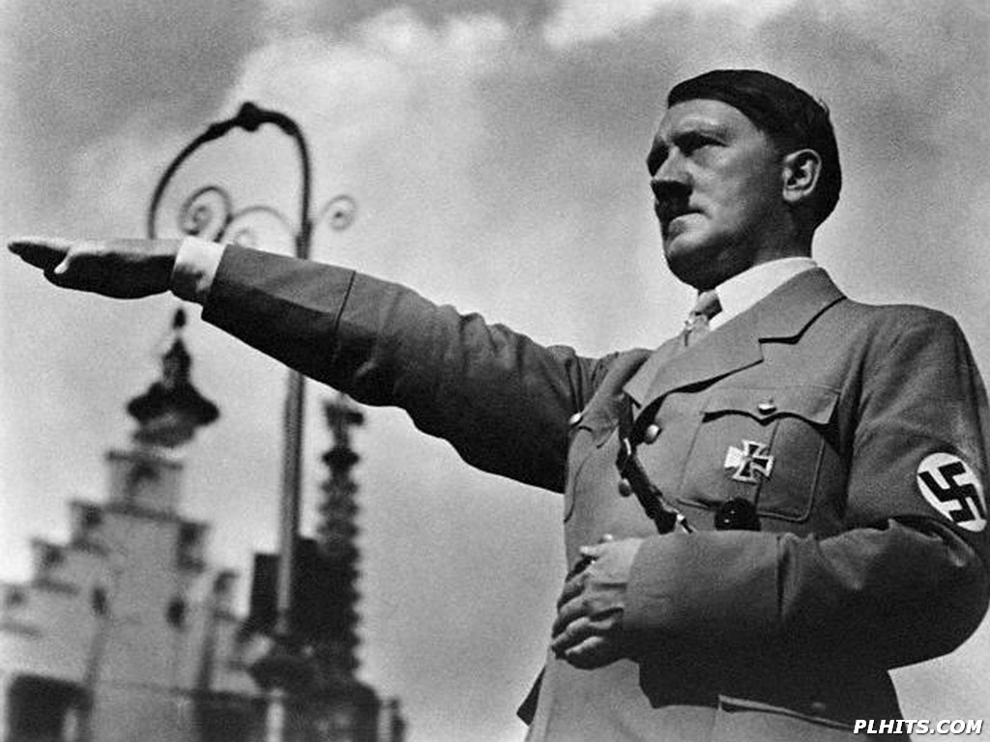
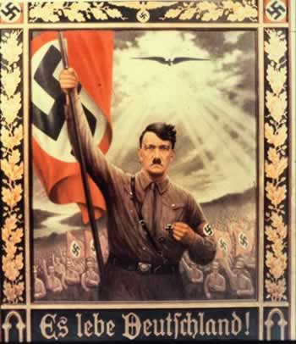
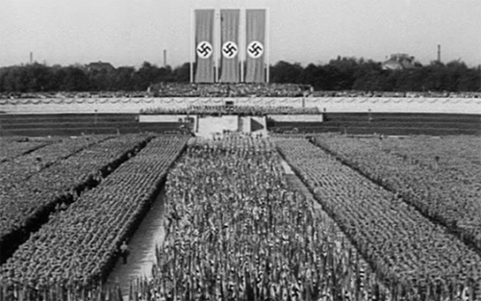
Adolf Hitler et l’Allemagne Nazie
1933-1945

Slide 9
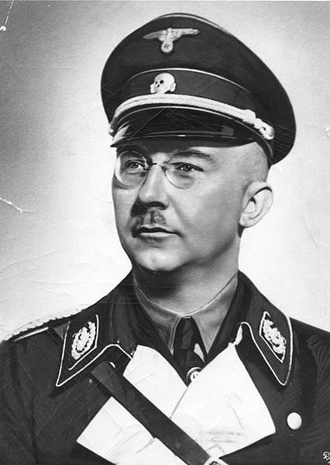
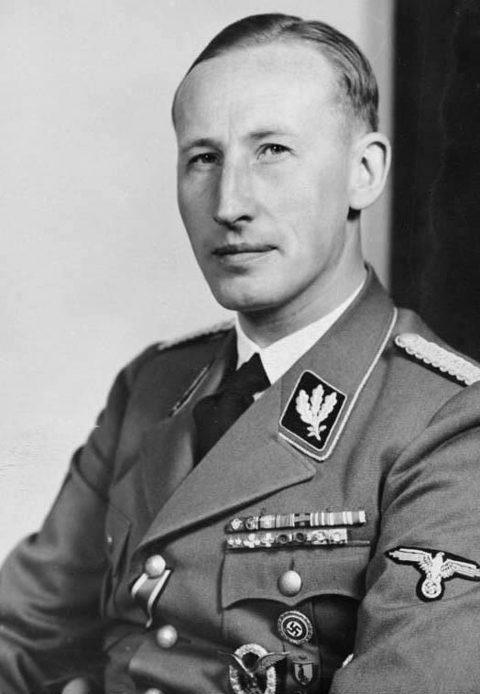
La mise en place du système de répression nazi
Une milice politique: la SS (1925)
Un service de renseignement: le SD (1931)
Une police criminelle (Kripo) et politique (Gestapo)
L’ouverture des premiers camps de concentration:
Dachau (1933)
Oranienbourg-Sachsenhausen (1935/36)
Büchenwald (1937)
Heinrich Himmler
Reinhard Heydrich

Slide 10
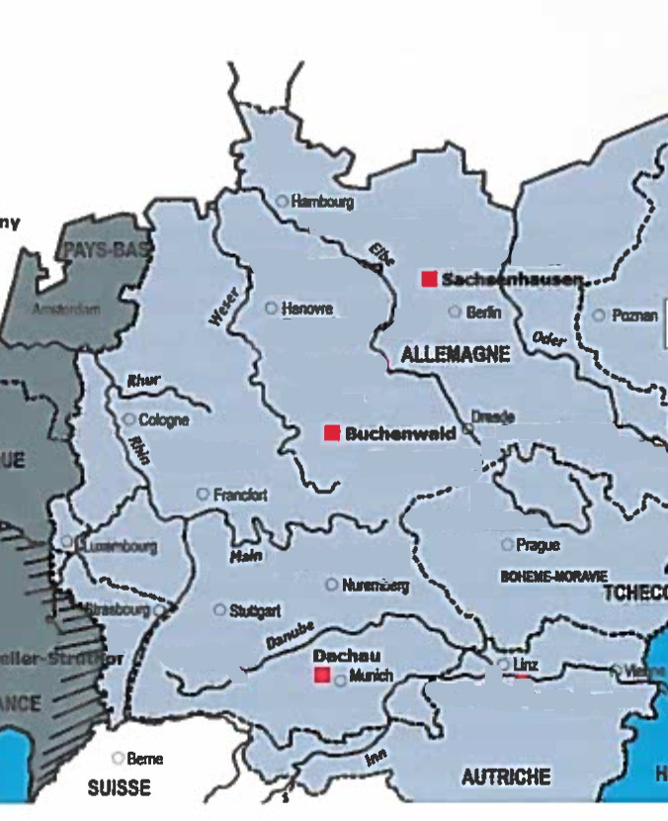
La mise en place du système de répression nazi
Heinrich Himmler
Reinhard Heydrich

Slide 11
1939-1940: le début de la 2nd guerre mondiale
Les Allemands envahissent la Pologne le 1er septembre 1939

Slide 12
1940: la défaite de l’armée française

Slide 13
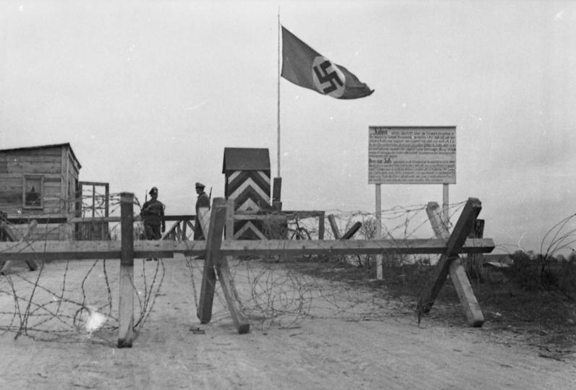
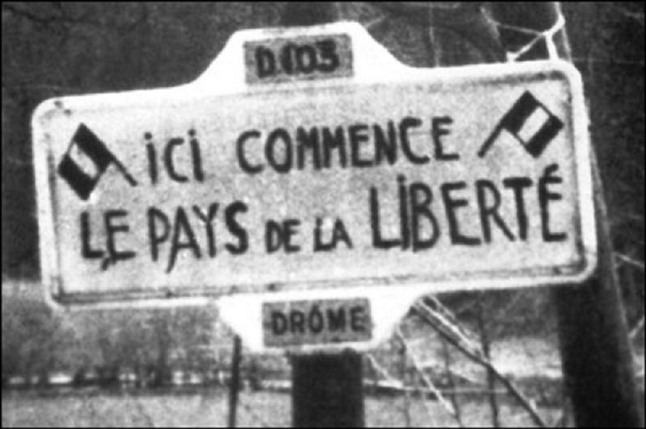
1940: la France occupée

Slide 14
Le refus de la défaite et de la soumission: la résistance
Jacques Mortagne: un exemple parmi beaucoup d’autres
Il est né le 21 août 1921 et a 18 ans lors de la défaite de juin 1940

Slide 15
Le refus de la défaite et de la soumission: la résistance
1940

Slide 16
Le refus de la défaite et de la soumission: la résistance
1941-1942

Slide 17
Le refus de la défaite et de la soumission: la résistance
1943

Slide 18
Le refus de la défaite et de la soumission: la résistance
1943: Il rejoint un réseau d’action (Centurie) et une organisation résistante de la France Libre: l’OCMJ
Il travaille clandestinement sous les ordres de Gérard, un membre de l’organisation (renseignement, fabrication de faux papiers)
Il participe à des sabotages d’usines (Bronzavia, STK)

Slide 19
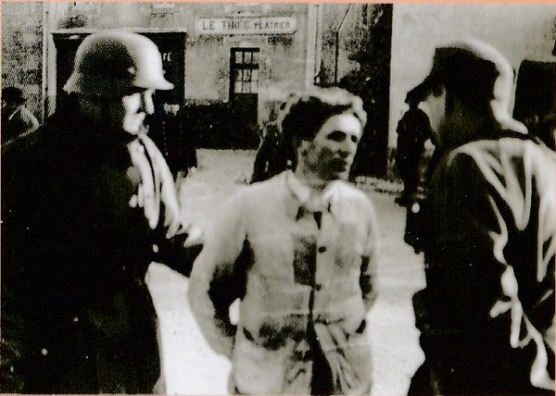
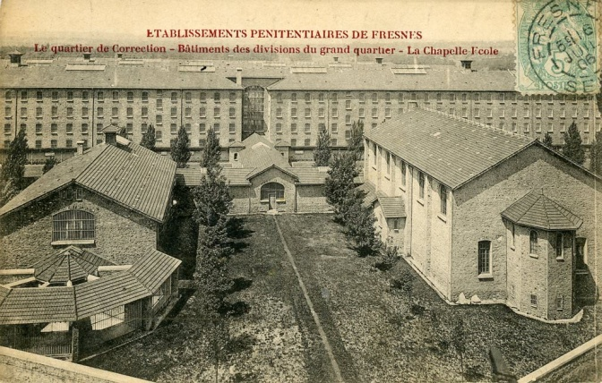
La dénonciation et l’arrestation
1944: l’activité de la résistance s’intensifie pour préparer le débarquement
En mars: les équipes de L’OCMJ attendent un parachutage d’armes dans la région de Nemours
Ils sont dénoncés par un mouchard. La Gestapo arrête 12 membres de l’organisation en quelques jours
Jacques et Gérard sont arrêtés le 30 mars, transférés à la prison de Fresnes et interrogés. Ils resteront 3 mois à l’isolement

Slide 20
AMICALE DES ANCIENS DÉPORTÉS A NEU-STASSFURT ET DE LEURS FAMILLES (kommando de Buchenwald)
3- Projection d’un témoignage (interview d’un déporté)sur
- La résistance
- Les arrestations
- Compiègne
- Le Départ vers L’Allemagne
https://youtu.be/B-8T30ZNx3Q

Slide 21
AMICALE DES DÉPORTÉS A NEU-STASSFURT (kommando de Buchenwald)
1- Présentation de l’intervenant
2-Introduction: Pourquoi cette intervention
3- Projection d’un témoignage (interview d’un déporté)sur
- La résistance
- Les arrestations
- Compiègne
- Le Départ vers L’Allemagne
4- Séance de Questions Réponses
5- Projection d’un témoignage (interview d’un déporté)sur
- Buchenwald
- Commando de Neu-Stasfurt
-La marche de la mort (La todesmarch)
6- Séance de Questions/réponses

